Slide 1
Конкурс на лучший предпринимательский молодежный проект «Свое дело»
ГБУ ДПО «Челябинский институт развития профессионального образования»

Slide 2
Указ Президента РФ от 7 мая 2018 г. № 204 «О национальных целях и стратегических задачах развития Российской Федерации на период до 2024 года»
К 2024 г. обеспечить увеличение численности занятых в сфере малого и среднего предпринимательства в России, включая индивидуальных предпринимателей,
до 25 млн человек.

Slide 3
Распоряжение Правительства РФ от 29.05.2015 N 996-р «Об утверждении Стратегии развития воспитания в Российской Федерации на период до 2025 года»
Направления воспитательной работы
Гражданско-патриотическое направление
Профессионально ориентирующее направление (развитие карьеры)
Спортивное и здоровье сберегающее направление
Экологическое направление
Студенческое самоуправление
Культурно-творческое направление
Бизнес-ориентирующее направление (молодежное предпринимательство)

Slide 4
Состав универсальных компетенций
ОК 01. Выбирать способы решения задач профессиональной деятельности, применительно к различным контекстам.
ОК 02. Осуществлять поиск, анализ и интерпретацию информации, необходимой для выполнения задач профессиональной деятельности.
ОК 03. Планировать и реализовывать собственное профессиональное и личностное развитие.
ОК 04. Работать в коллективе и команде, эффективно взаимодействовать с коллегами, руководством, клиентами.
ОК 05. Осуществлять устную и письменную коммуникацию на государственном языке с учетом особенностей социального и культурного контекста.
ОК 06. Проявлять гражданско-патриотическую позицию, демонстрировать осознанное поведение на основе традиционных общечеловеческих ценностей.
ОК 07. Содействовать сохранению окружающей среды, ресурсосбережению, эффективно действовать в чрезвычайных ситуациях.
ОК 08. Использовать средства физической культуры для сохранения и укрепления здоровья в процессе профессиональной деятельности и поддержания необходимого уровня физической подготовленности.
ОК 09. Использовать информационные технологии в профессиональной деятельности.
ОК 10. Пользоваться профессиональной документацией на государственном и иностранном языке.
ОК 11. Планировать предпринимательскую деятельность в профессиональной сфере.

Slide 5
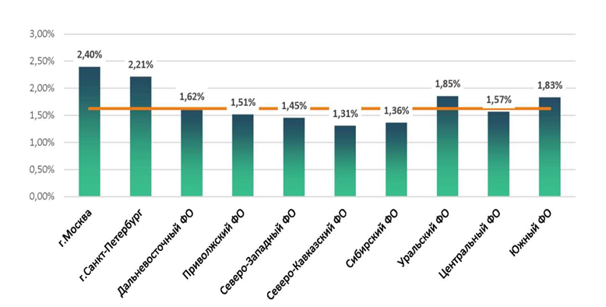
Информационный бюллетень о результатах мониторига качества подготовки кадров в 2018 г.: Распределение доли индивидуальных предпринимателей среди выпускников СПО

Slide 6
СВЕДЕНИЯ ПО ПОКАЗАТЕЛЯМ МОНИТОРИНГА ТРУДОУСТРОЙСТВА ВЫПУСКНИКОВ ПРОГРАММ СПО
 | Численность выпускников программ СПО (чел.) | Продолжили обучение (чел.) | Трудоустроено (чел.) | Из них ИП (чел.)
Уральский федеральный округ | 55757 | 10938 | 28024 | 772
Курганская область | 3749 | 764 | 1820 | 43
Свердловская область | 20283 | 4378 | 10632 | 264
Тюменская область | 7560 | 1107 | 3819 | 105
Ханты-Мансийский автономный округ | 4933 | 825 | 2824 | 64
Челябинская область | 17322 | 3566 | 7961 | 263
Ямало-Ненецкий автономный округ | 1910 | 298 | 968 | 33

Slide 7
Аналогичные конкурсы по молодежным предпринимательским проектам:
Образовательный проект для студентов «Ты – предприниматель. СТАРТ». Реализуется МФЦ «Территория Бизнеса» при поддержке губернатора и правительства Челябинской области.
Конкурс молодежных проектов "Челябинская область - это мы!" Организаторами конкурса являются Законодательное Собрание Челябинской области и Общественная молодежная палата при Законодательном Собрании Челябинской области.
Enactus - это международная программа предпринимательских студенческих проектов, направленных на решение социальных, экологических и экономических проблем.

Slide 8
Конкурс на лучший предпринимательский молодежный проект «Свое дело»
Целью конкурса является развитие предпринимательских компетенций студентов профессиональных образовательных организаций, приобретение навыков бизнес-моделирования и бизнес-планирования, а также проверка бизнес-идей на реалистичность

Slide 9
Номинации конкурса на лучший предпринимательский молодежный проект «Свое дело»
1. «Лучший бизнес-проект» (проекты, направленные на развитие и (или) становление малого и среднего бизнеса).
2. «Лучший предпринимательский проект в социальной сфере» (проекты, направленные на производство товаров или оказание услуг с целью решения какой-либо социальной проблемы или создания пользы для общества).
3. «Лучшая бизнес-идея» (инновационные бизнес-идеи).
4. «Лучший реализованный предпринимательский проект» (реализованные проекты студентов/выпускников ПОО за последних пять лет).

